Slide 1
Органы пищеварения. Обмен веществ и энергии.

Slide 2
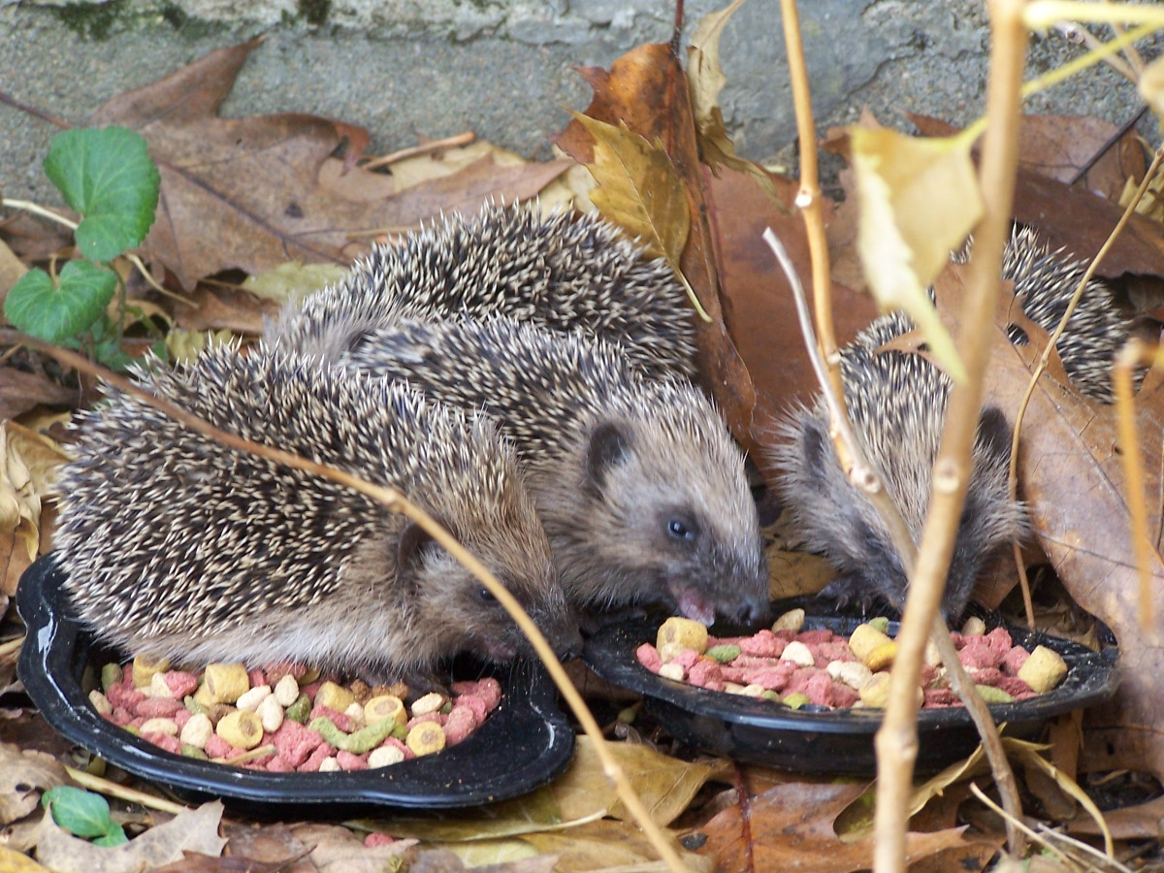
Органы пищеварения. Обмен веществ и энергии.
По способу питания животные делятся на группы:
1. Всеядные.
2.Травоядные.
3. Хищники.
4. Падальщики.
5. Паразиты.

Slide 3
Пищеварение.
Все животные гетеротрофы, то есть питаются готовыми органическими веществами.
Процесс механической и химической переработка пищи называется пищеварением.
Процесс пищеварения происходит в пищеварительной системе.

Slide 4
Строение пищеварительной системы рыбы.

Slide 5
Пищеварительная система амфибий.

Slide 6
Особенности пищеварительной системы животных.
В связи с наземным образом жизни у амфибий развиваются слюнные железы, на подвижных челюстях расположены маленькие зубы.
У некоторых пресмыкающихся есть ядовитые зубы, сообщающимися с ядовитыми железами.
У птиц зубов нет, но появляется зоб. Желудок разделен на два отдела: железистый и мускульный.
У млекопитающих происходит дифференциация зубов на резцы, клыки, коренные.

Slide 7
Пищеварительная система птиц

Slide 8
Пищеварительная система собаки

Slide 9
Способы питания.

Slide 10
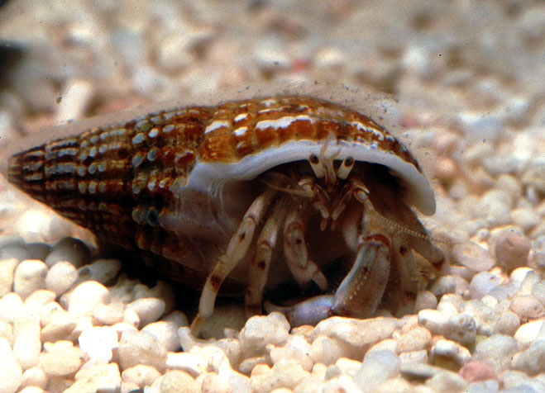
Питание птиц и рака-отшельника.

Slide 11
Паразиты

Slide 12
Хищники

Slide 13
Обмен веществ.
Обмен веществ или метаболизм складывается из процессов:
1. Поступление веществ.
2. Переработка веществ: распад и синтез.
3 Выделение веществ.
Все три процесса взаимосвязаны. Если одно звено удалить, нарушится весь процесс обмена веществ.

Slide 14
Схема обмена веществ

Slide 15
Обмен энергии.
Процесс обмена веществ неразрывно связан с обменом энергии.
Источником энергии является пища. При разложении сложных веществ белков, жиров, углеводов выделяется энергия, которая расходуется на процессы жизнедеятельности: работы мышц, поддержания температуры тела и другие.

Slide 16
Ферменты.
Все процессы метаболизма протекают под действием биологических катализаторов- ферментов.
Ферменты ускоряют процесс обмена веществ и помогает усвоению пищи.
Ферменты содержатся в слюне, желудочном соке и в выделениях других пищеварительных желез.

Slide 17
Молекулы ферментов.

Slide 18
Действие ферментов.

Slide 19
Проверьте свои знания.
1. Что называется обменов веществ?
2. На какие группы делятся животные по способу питания?
3. Назовите отделы пищеварительной системы рыбы.
4. Отчего зависит строение пищеварительной системы?
5. Назовите особенности строения пищеварительной системы амфибий, птиц, змей, млекопитающих.
6. Что такое обмен энергии? Что такое ферменты?

Slide 20
Спасибо за внимание.

